Slide 1


Vos réseaux,
version 2.
Quatre vidéos animées, un flyer A5, une plaquette A4 pour les entreprises et deux mises en situation. Tout ce qu'il faut pour montrer Office Plus sous son meilleur jour.
Novembre 2026 · proposition, rien n'est publié

Slide 2
CE QUE CONTIENT CETTE V2
Un seul style, du téléphone au papier.
4
1
1
2
vidéos en motion design
flyer A5 recto-verso
plaquette A4
mises en situation
15 à 30 s, 9:16 et 4:5, voix, musique originale, sous-titres
Particuliers et petites boutiques
Entreprises et administrations : compte pro, packs
Le flyer sur un bureau, la plaquette en main
Charte : fond #F7F7F4, encre #111418, texte #5B6270, vert et orange du logo en accents, un seul élément fort par visuel. Polices Plus Jakarta Sans et Inter.
Office Plus · Maquette proposée par Yelema, non publiée
02

Slide 3
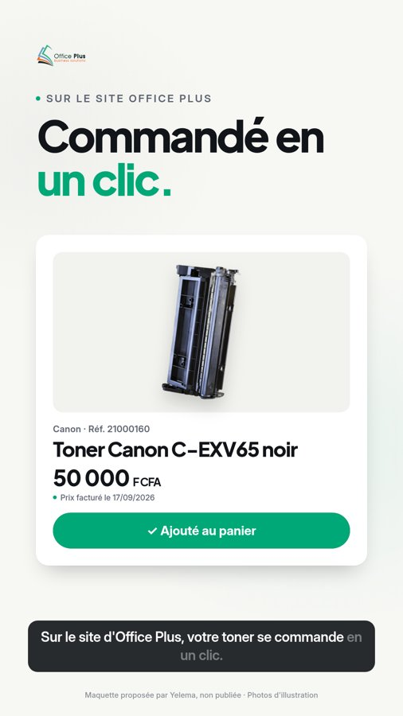
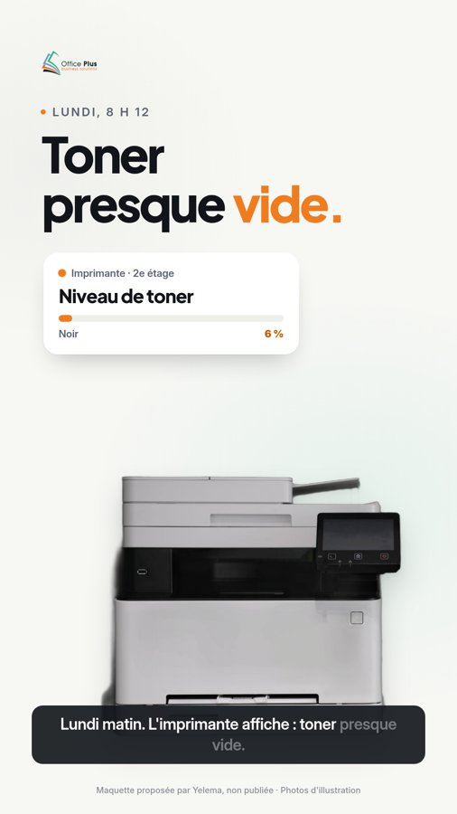
VIDÉO A · MOTION DESIGN
Plus jamais à court de cartouches
Alerte toner, commande en un clic, livraison le jour même, compatibilité vérifiée.
Durée 27,6 s
Canaux TikTok, Reels, statut WhatsApp, Facebook
▶ 9:16 TikTok · Reels · statut
▶ 4:5 LinkedIn · Facebook
Cliquez sur une image pour lire la vidéo.
Office Plus · Maquette proposée par Yelema, non publiée
03

Slide 4
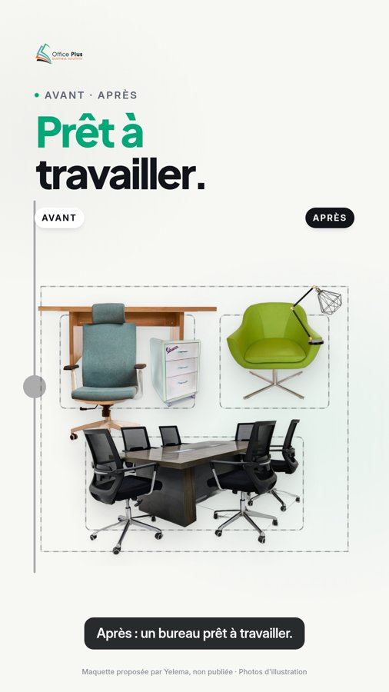
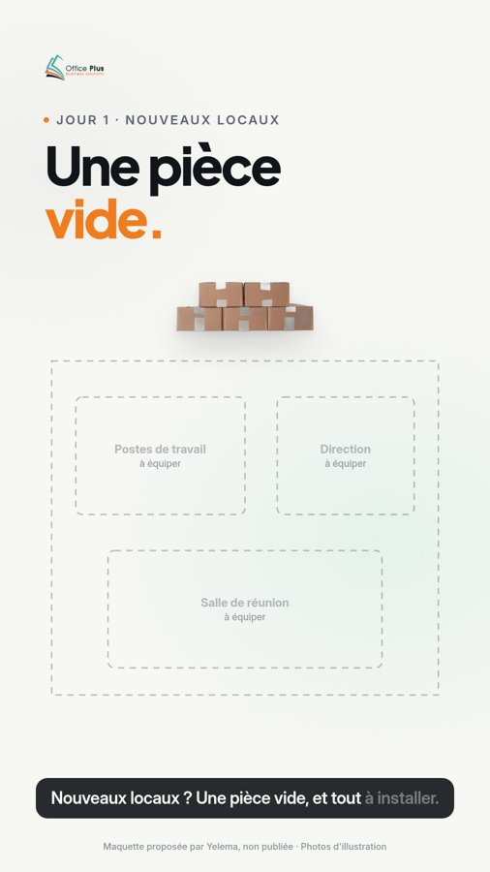
VIDÉO B · MOTION DESIGN
Votre bureau équipé en 24 h
Avant / après : une pièce vide, le mobilier qui arrive, livré gratuitement et monté sur place.
Durée 26,1 s
Canaux TikTok, Reels, Facebook, LinkedIn
▶ 9:16 TikTok · Reels · statut
▶ 4:5 LinkedIn · Facebook
Cliquez sur une image pour lire la vidéo.
Office Plus · Maquette proposée par Yelema, non publiée
04

Slide 5
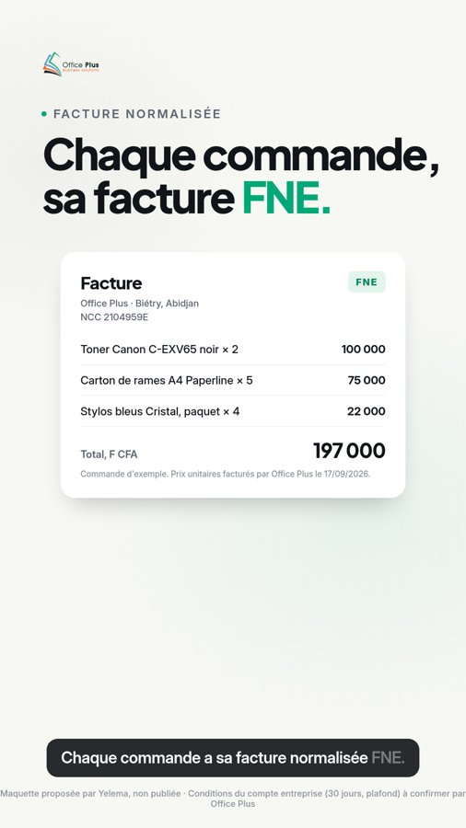
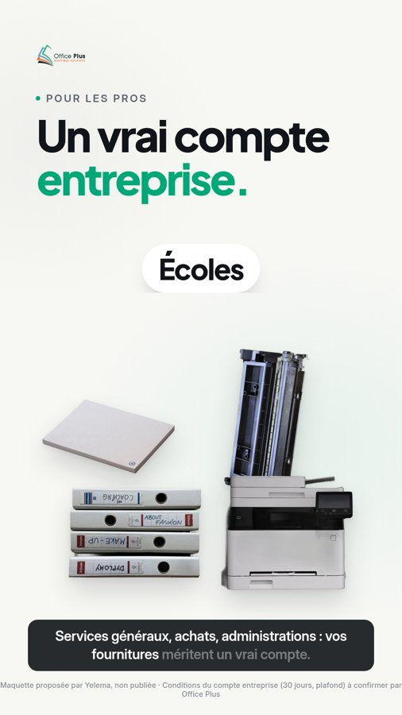
VIDÉO C · MOTION DESIGN
Le compte entreprise
Pour les services généraux et les administrations : factures FNE, plusieurs acheteurs, un seul interlocuteur.
Durée 28,8 s · 23,8 s (LinkedIn)
Canaux LinkedIn d'abord
La version LinkedIn ne parle ni de paiement à 30 jours ni de plafond tant qu'Office Plus ne les a pas confirmés.
▶ 9:16 TikTok · Reels · statut
▶ 4:5 LinkedIn · Facebook
▶ 4:5 LinkedIn, sans « 30 jours »
Cliquez sur une image pour lire la vidéo.
Office Plus · Maquette proposée par Yelema, non publiée
05

Slide 6
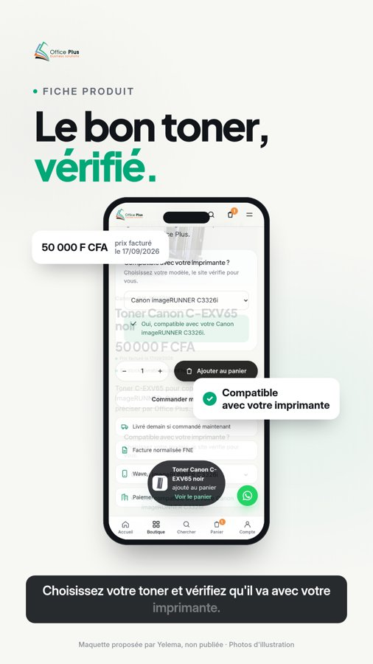
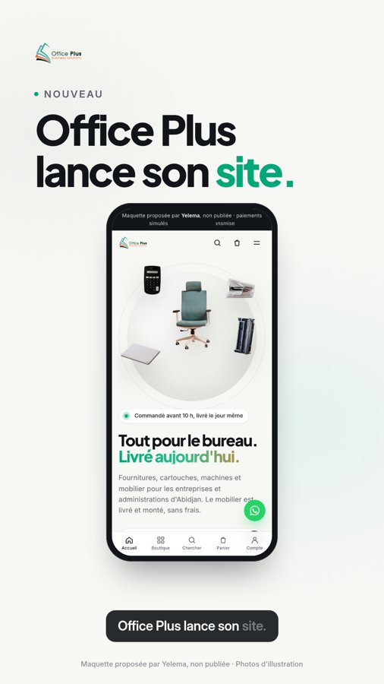
VIDÉO D · MOTION DESIGN
Le lancement du nouveau site
Le vrai parcours d'achat, filmé sur le site : catalogue, fiche produit, panier, Mobile Money, suivi.
Durée 29,0 s
Canaux Tous réseaux
▶ 9:16 TikTok · Reels · statut
▶ 4:5 LinkedIn · Facebook
Cliquez sur une image pour lire la vidéo.
Office Plus · Maquette proposée par Yelema, non publiée
06

Slide 7
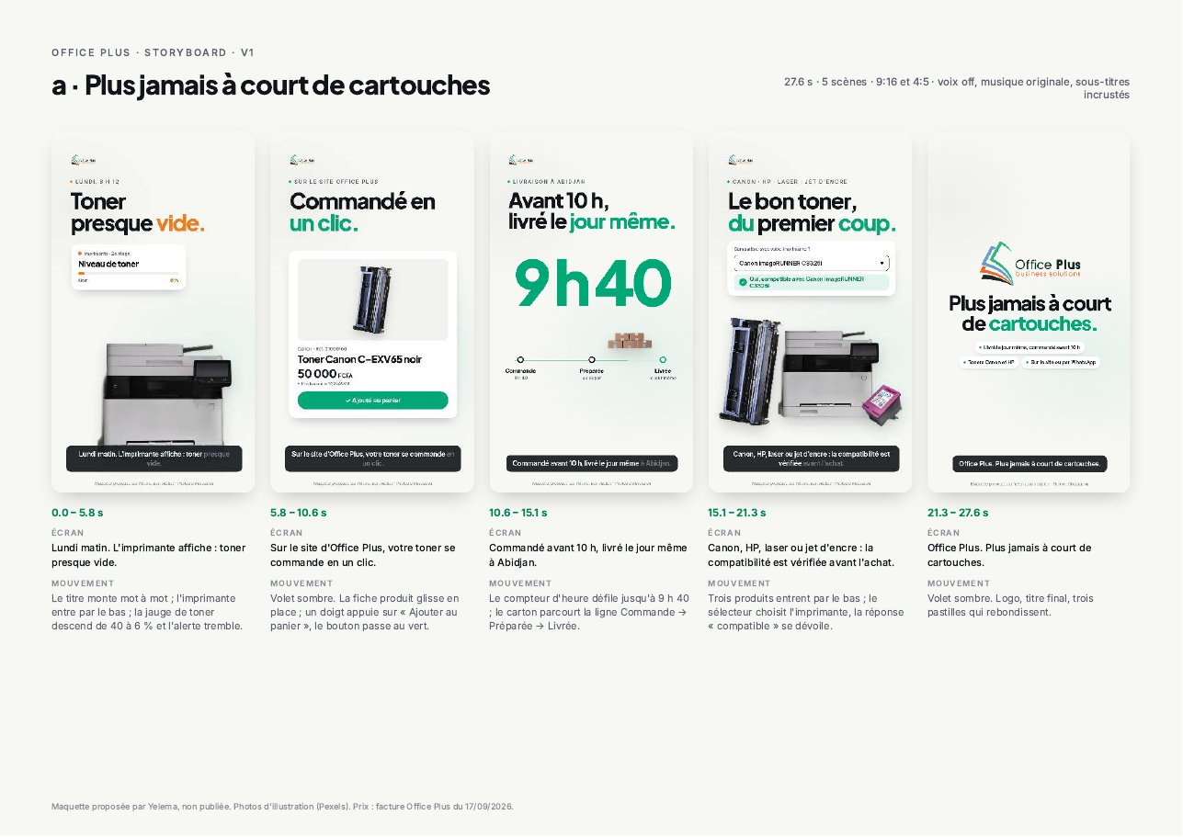
STORYBOARD
Chaque scène, son texte et son mouvement.
Une page par vidéo : minutage, texte à l'écran, voix off et animation. C'est la base pour ajuster un message ou une durée avant toute mise en ligne.
Ouvrir le storyboard (PDF)
Office Plus · Maquette proposée par Yelema, non publiée
07

Slide 8
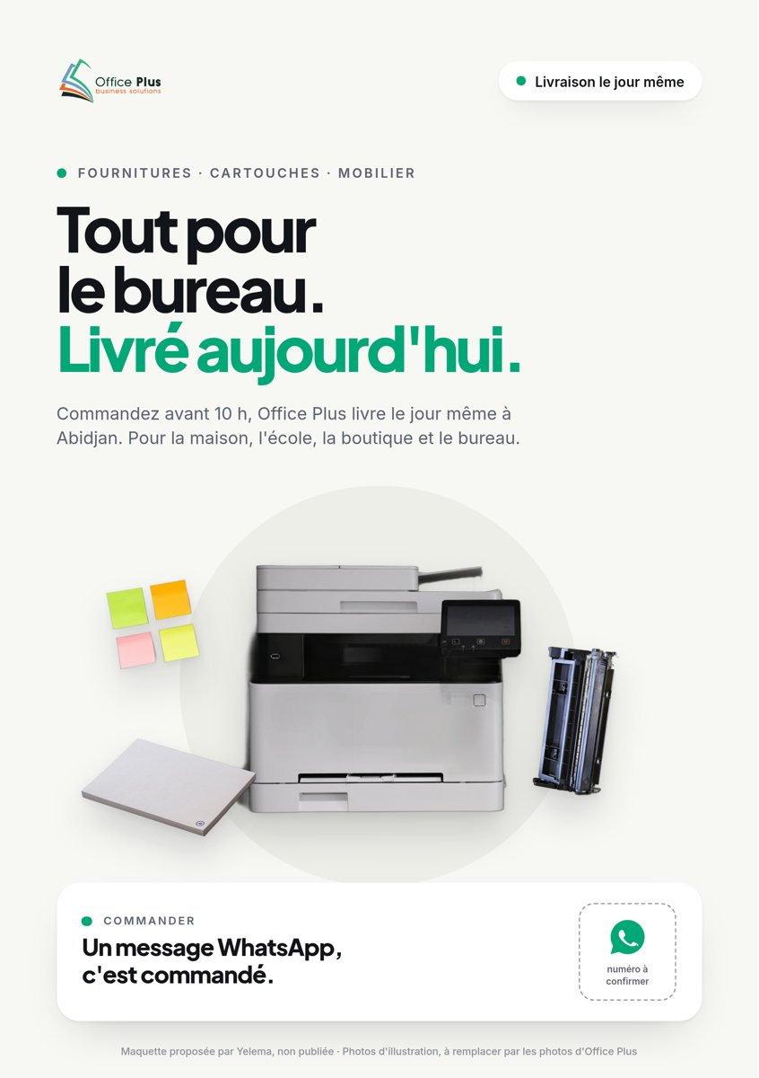
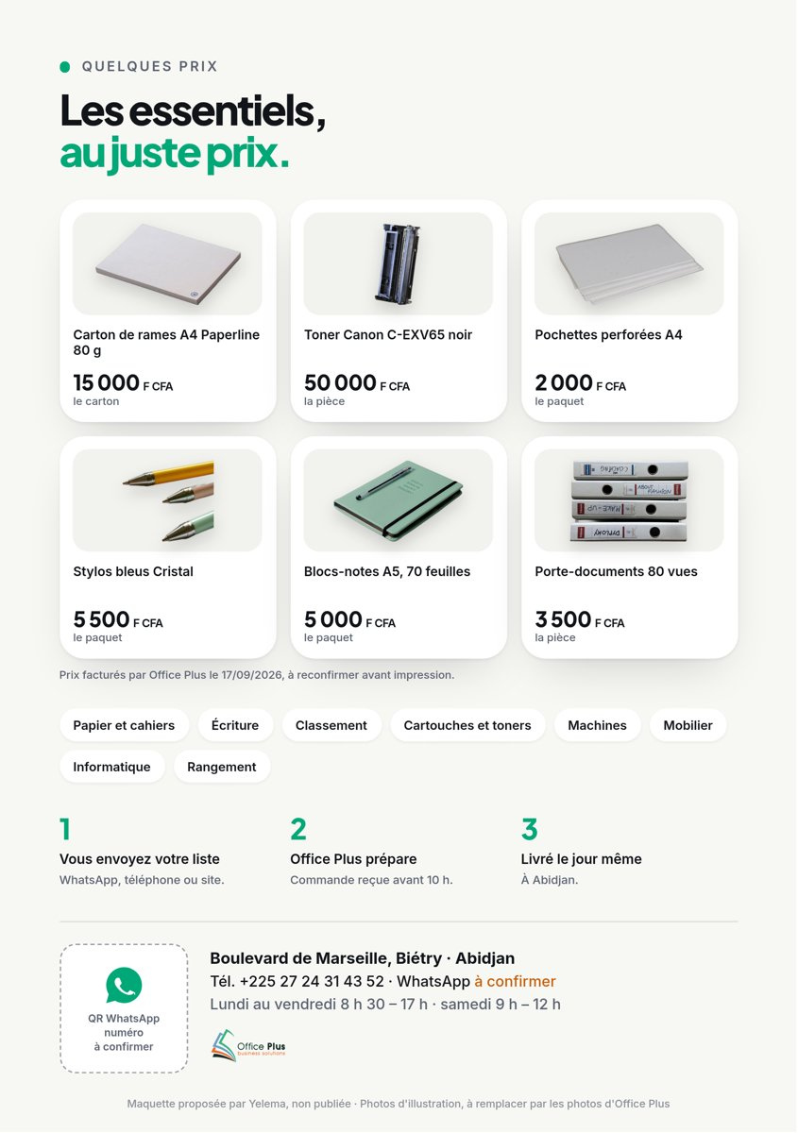
FLYER A5 RECTO-VERSO
Pour les particuliers et les petites boutiques.
Recto : l'essentiel en une phrase et les produits du quotidien. Verso : les prix de la facture du 17/09, la livraison avant 10 h et le QR code WhatsApp.
PDF recto-verso
Office Plus · Maquette proposée par Yelema, non publiée
08

Slide 9
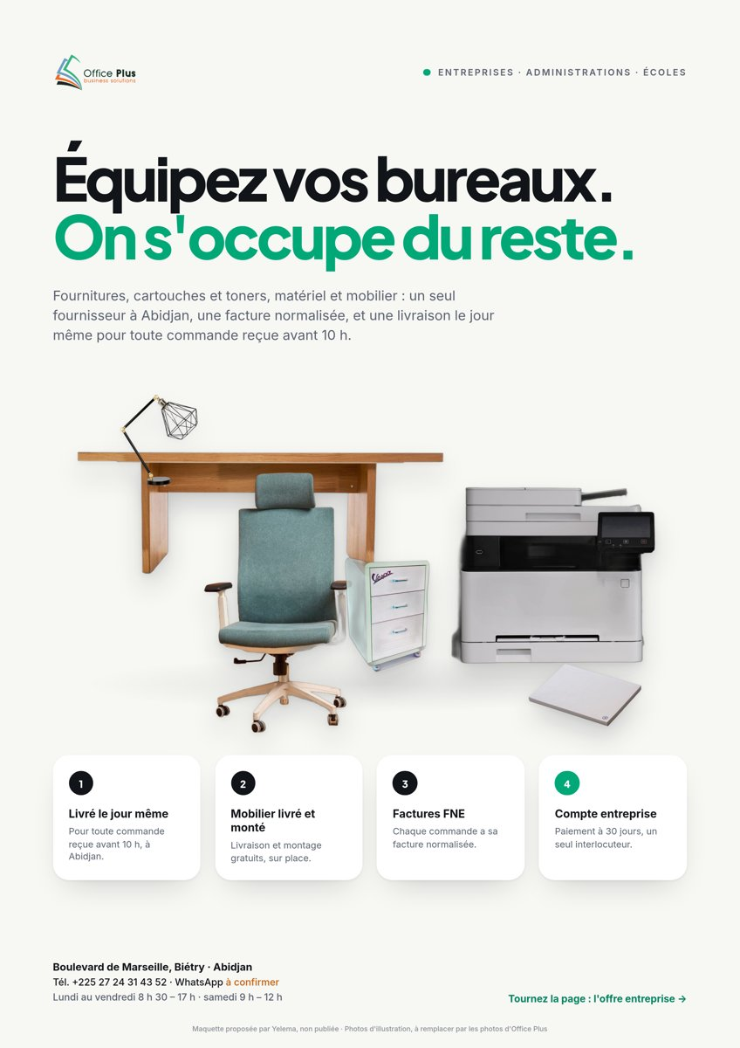
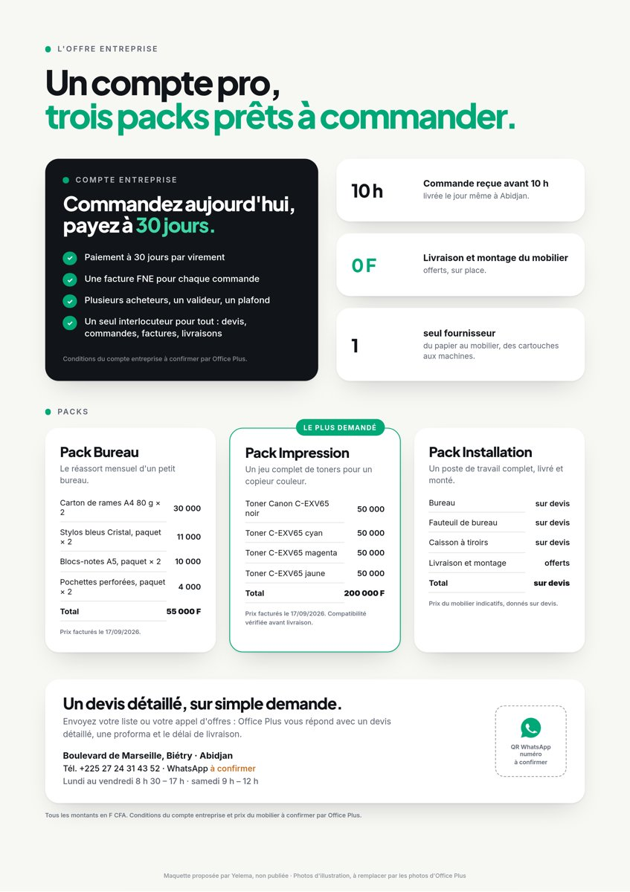
PLAQUETTE A4 · ENTREPRISES ET ADMINISTRATIONS
L'offre B2B, en deux pages.
Compte entreprise, factures FNE, mobilier livré et monté, trois packs pour démarrer. Les prix hors facture sont marqués « indicatif » ; les conditions du compte restent à confirmer par Office Plus.
PDF de la plaquette
Office Plus · Maquette proposée par Yelema, non publiée
09

Slide 10
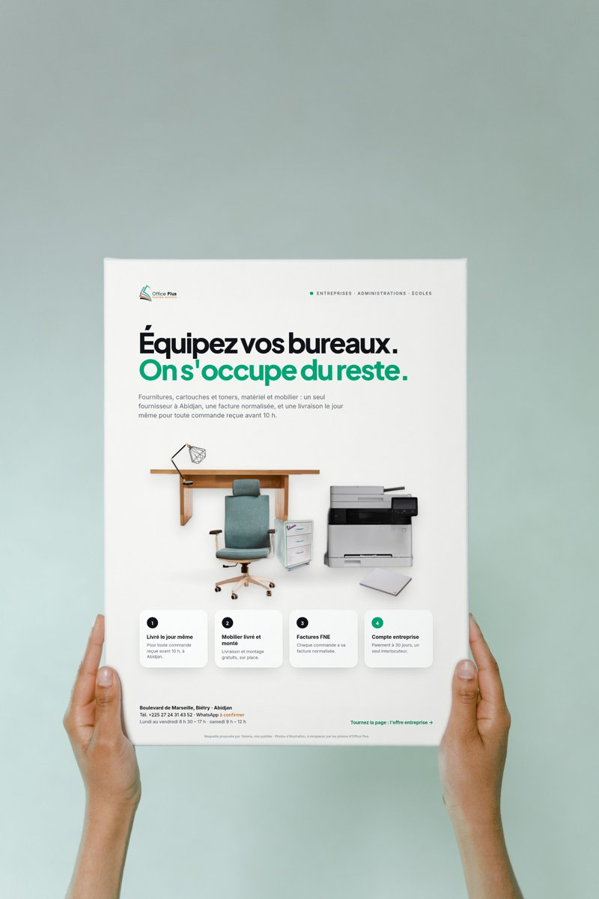
MISES EN SITUATION
En vrai, sur le bureau et dans la main.
Photos réelles (Pexels, libres de droits), visuels posés en perspective avec la lumière et les ombres d'origine.
Le flyer sur un bureau
La plaquette en main
Office Plus · Maquette proposée par Yelema, non publiée
10

Slide 11
AVANT TOUTE DIFFUSION
Ce qu'Office Plus doit confirmer.
— Le numéro WhatsApp : celui de la facture (05 66 66 65 75) est utilisé en attendant.
— Les conditions du compte entreprise : paiement à 30 jours, plafond de commande, nombre d'acheteurs.
— Les prix hors facture du 17/09, marqués « indicatif » sur la plaquette.
— Le logo en fichier vectoriel d'origine, et de vraies photos des produits et de l'équipe.
— Les fichiers d'impression : à refaire avec l'imprimeur retenu (CMJN, fonds perdus).
Rien n'a été publié ni envoyé. Voix off de synthèse et musique composée pour l'occasion, sans droits tiers.
Office Plus · Maquette proposée par Yelema, non publiée
11

